Slide 1
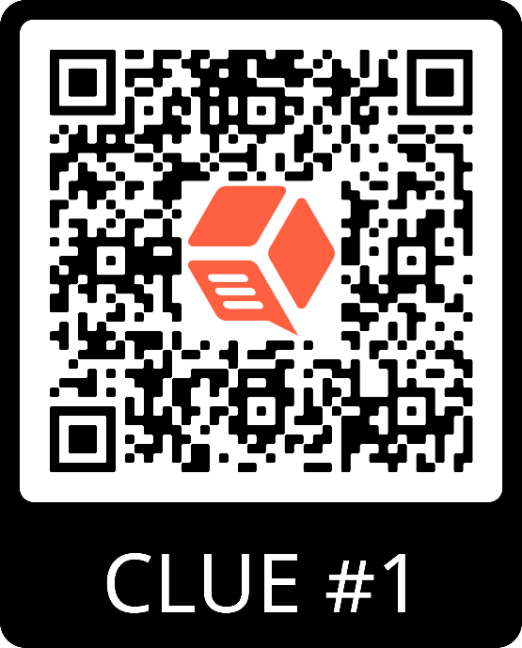
Put these holidays
in chronological order:
Korean Teachers:
Explain these holidays to
native teachers
National Hugging Day
I Want You to Be Happy Day
Native Teachers:
Say Something Nice Day
Choose one of the
Korean holidays
(in this box) and tell
Tim how you can celebrate it.
World Kissing Day
World Smile Day
위안부 피해자 기녕이 날
구구 데이

Slide 2
삼겹살 데이
블랙 데이
로즈 데이
부부의 날
사과 데이
키스 데이

